Slide 1
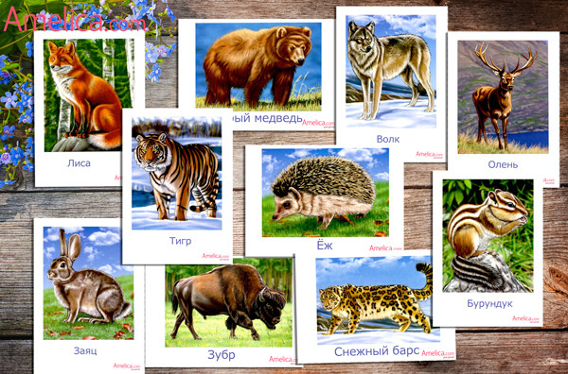
Экологический проект «Лес и его обитатели»
Выполнил воспитатель: Войткевич Е.В.

Slide 2
«Природа наделила человека высоким и прекрасным даром сострадания, которое простирается на бессловесных животных»
Френсис Бэкон

Slide 3
Цель:
формирование представлений у детей о животных наших лесов, их детенышах, особенностях внешнего вида, среде обитания.

Slide 4
Задачи:
- Дать представления о диких животных, расширить кругозор детей;
- Обогатить словарь детей по теме, использовать обобщающие понятия;
- Передавать представления о животных, посредством художественной литературы.
- Эстетическое восприятие детей об образах животных и умения передавать увиденное в лепке и рисовании.
- Знакомство с элементарными правилами поведения в лесу и с животными.
- Воспитывать у детей желание бережного отношения к диким животным

Slide 5
Проблема для детей: недостаточной степени имеют представление об образе жизни, повадках, питании, и жилищах диких животных.
Целевые ориентиры: ребёнок проявляет любознательность, склонен наблюдать, экспериментировать, интересуется причинно – следственными связями, открыт внешнему миру, положительно относится к себе и людям, обладает развитым воображением, творческими способностями.
Тип проекта: познавательно – исследовательский.
Продолжительность проекта: 1 неделя.

Slide 6
Этапы реализации проекта
Подготовительный этап:
- Подбор художественной литературы;
- Картотека пальчиковых, дидактических и подвижных игр;
- Взаимодействие с родителями детей;
- подбор наглядного материала.
Основной этап:
- Актуализация знаний детей о диких животных, месте их обитания, их образе жизни, питании, жилищах.
- Деятельность детей в центрах активности, совместная, самостоятельная образовательная деятельность, индивидуальная работа.
- Инициирование творческих способностей для изготовления поделок и творческих работ из пластилина, в речевой и театрализованной деятельности.
- Привлечь родителей к реализации проекта, при помощи изготовления дидактических игр на данную тему.
Заключительный этап:
- Изготовление дидактических игр своими руками;
- Закрепление полученных знаний;
- Презентация.

Slide 7
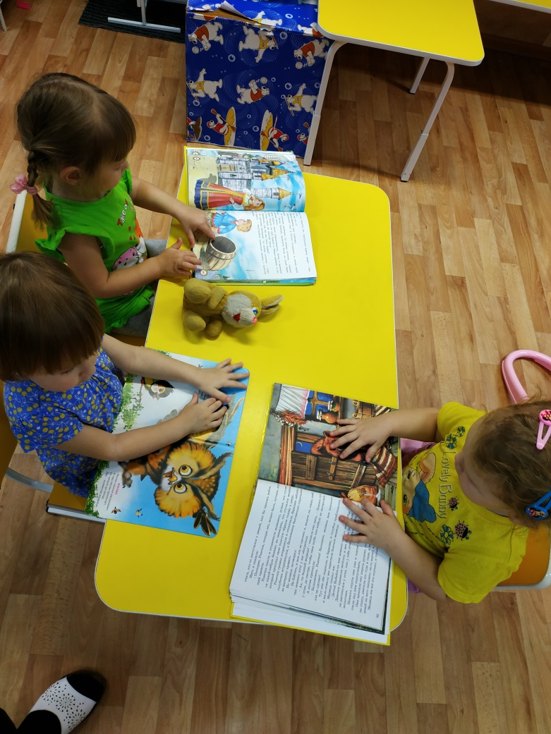
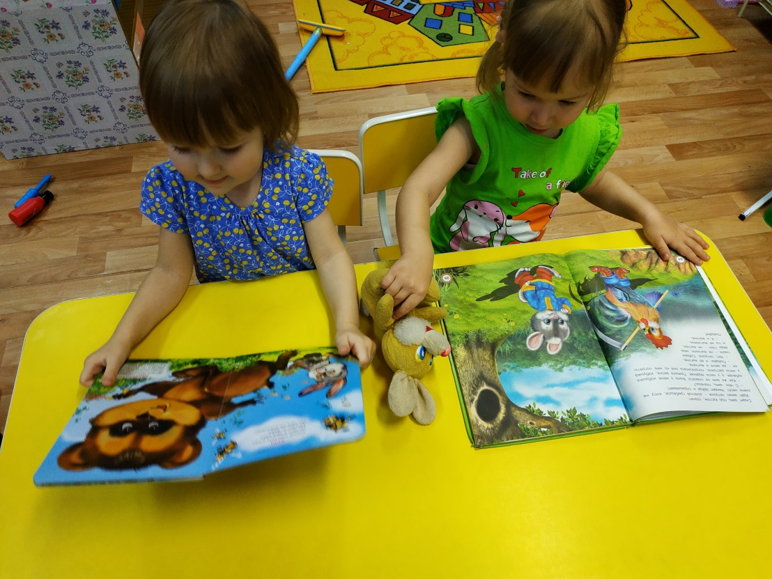
Подбор литературы

Slide 8
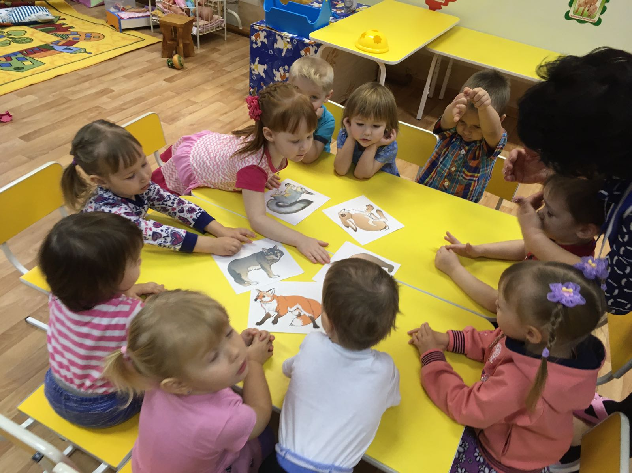
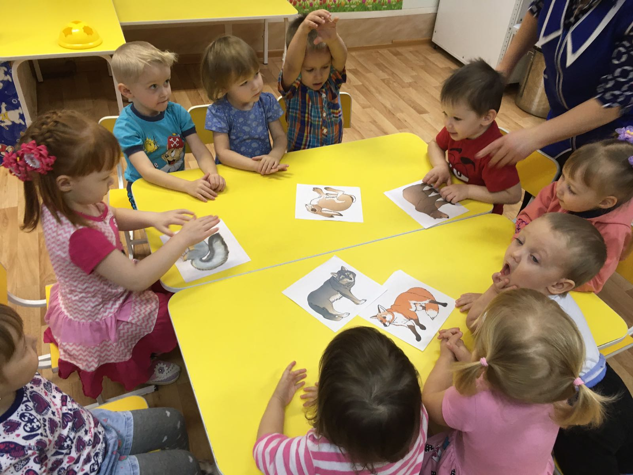
Обитатели леса-кто хозяин?

Slide 9
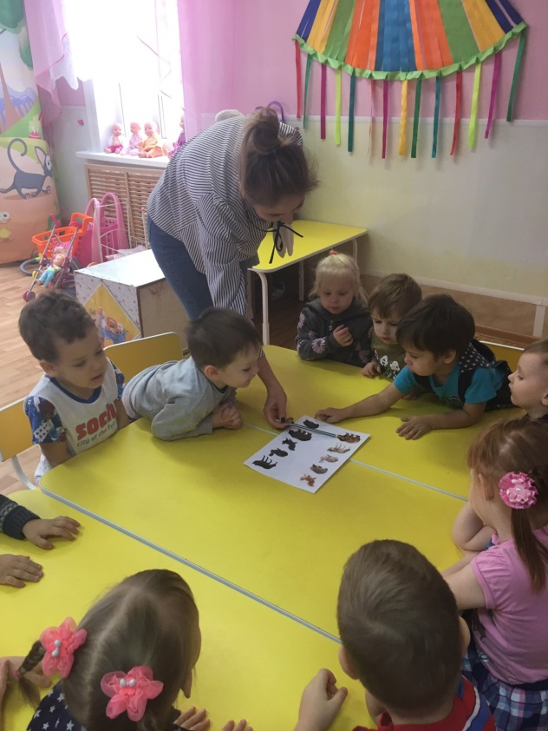
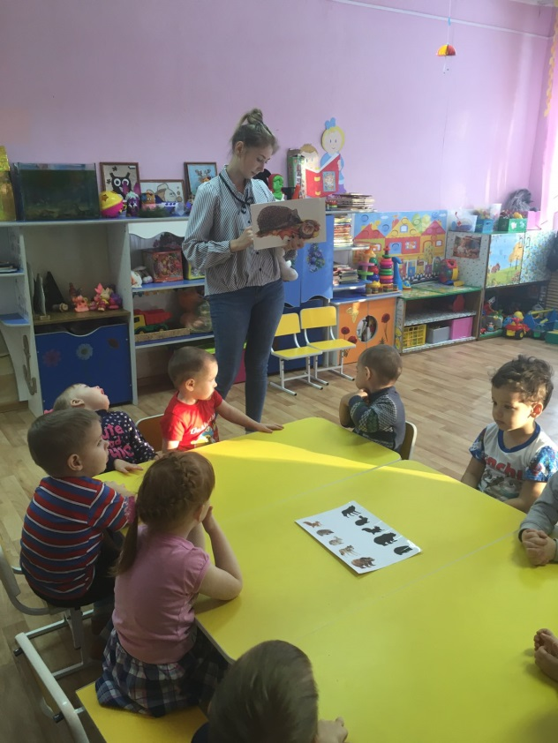
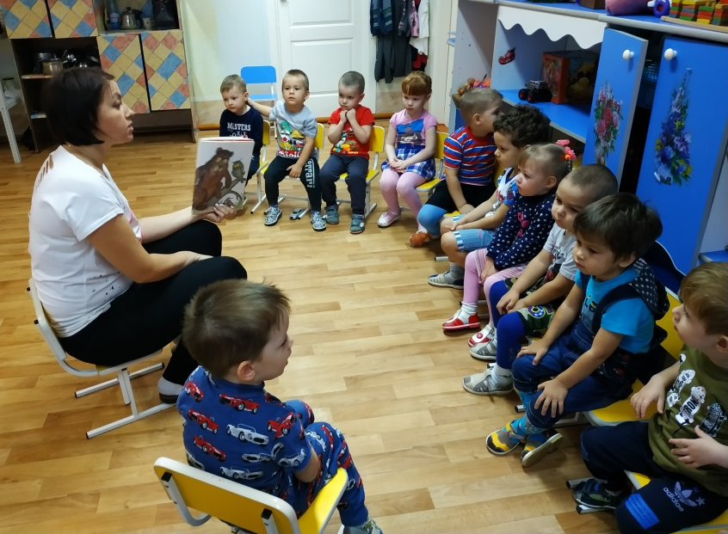
Рассматривание иллюстраций
чтение сказок
и дидактическая игры.

Slide 10
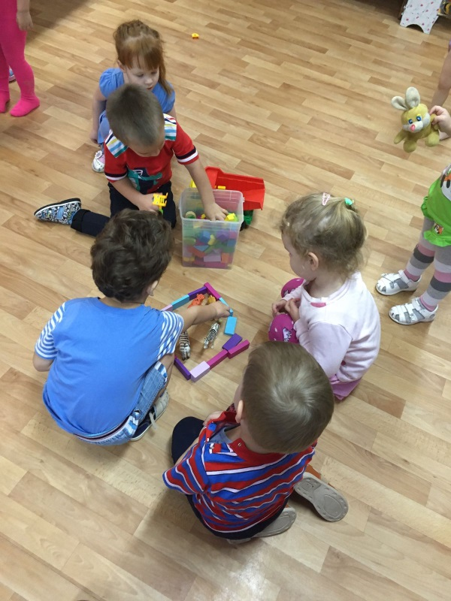
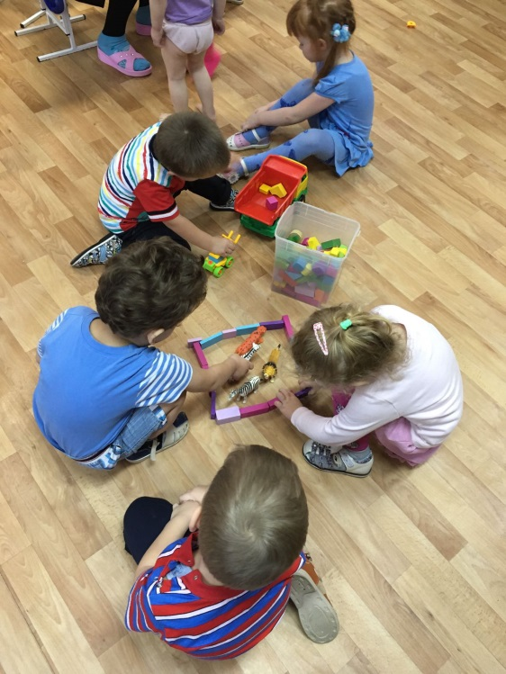
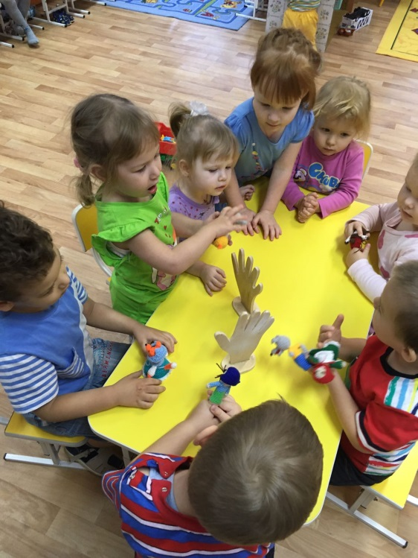
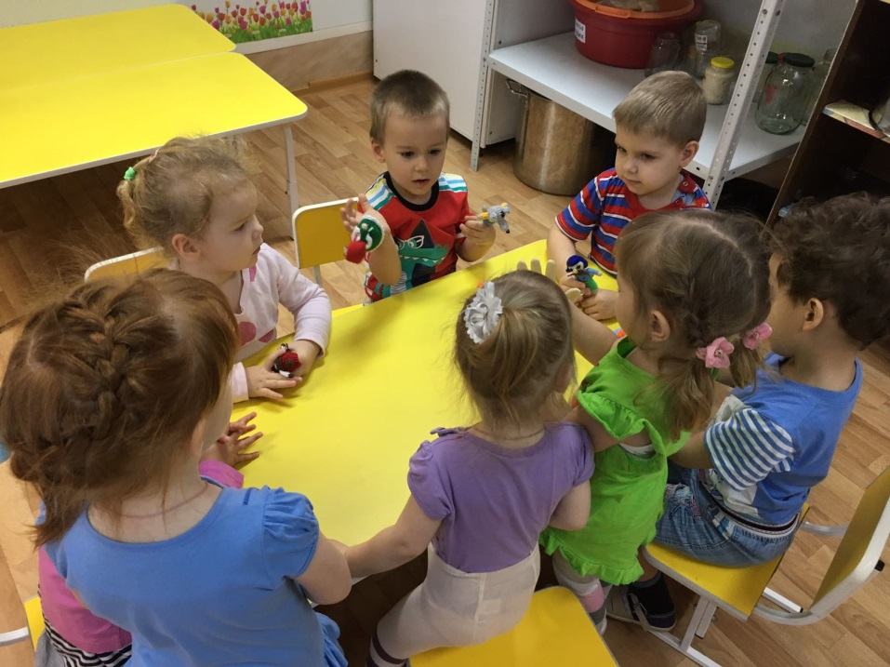
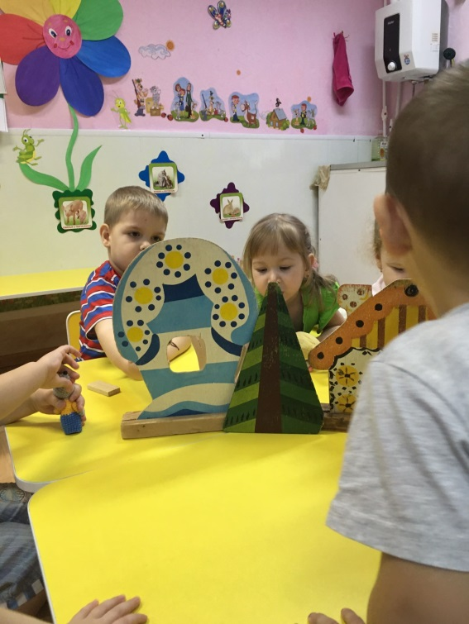

Slide 11
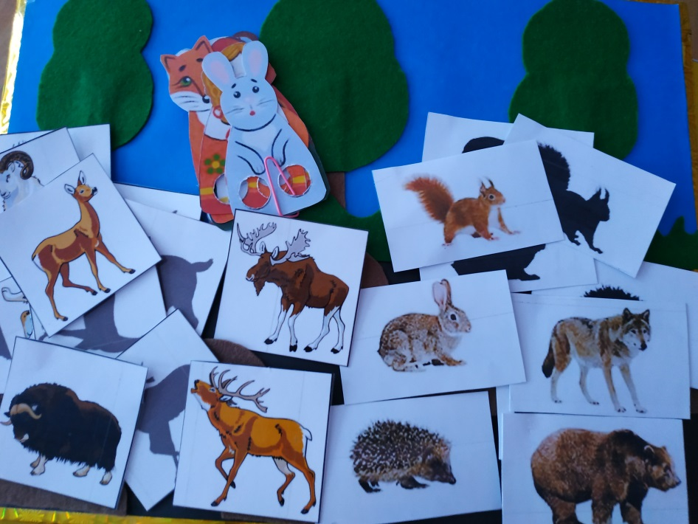
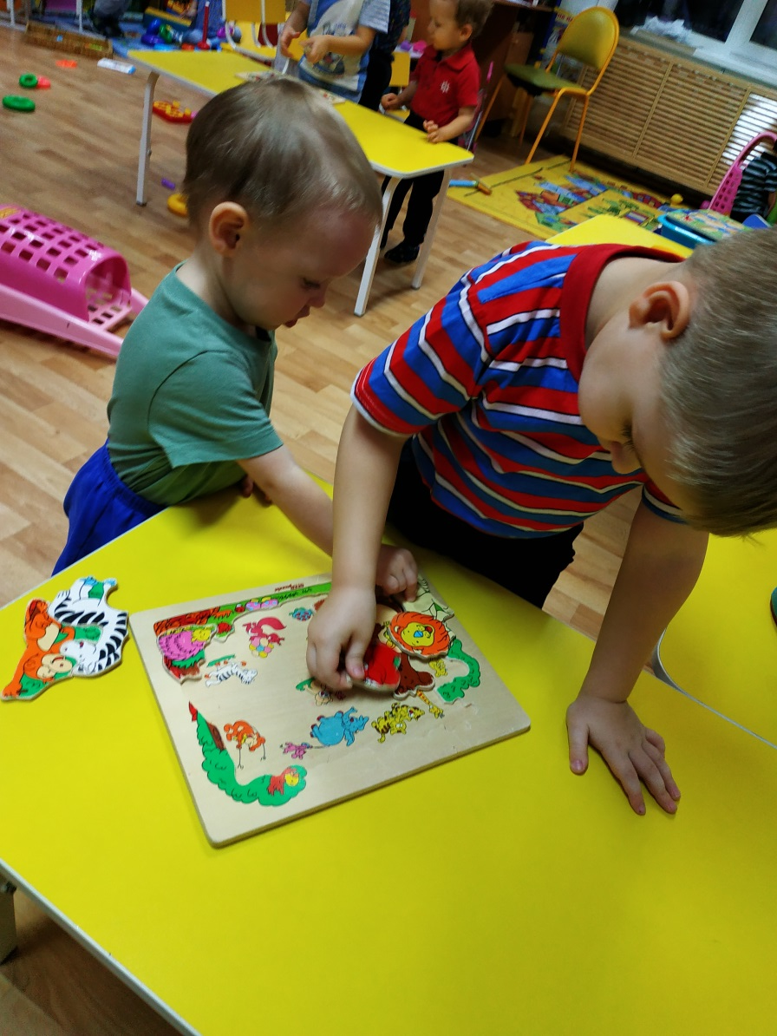

Slide 12
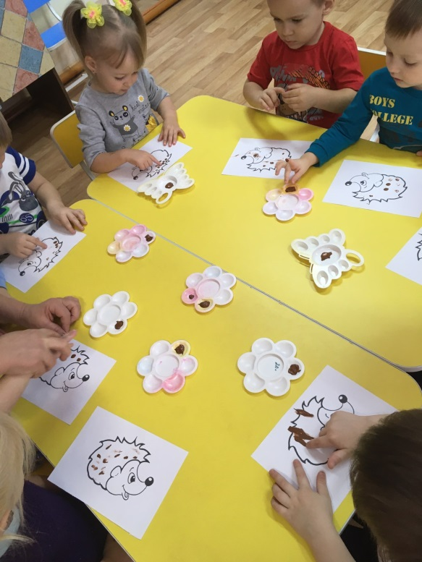
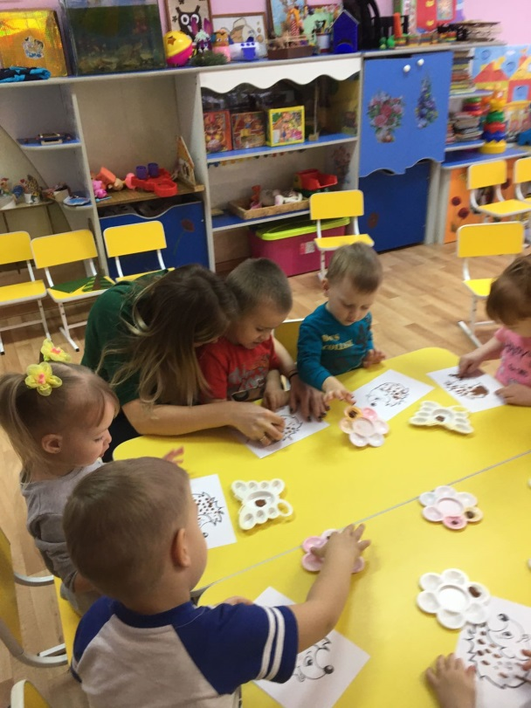
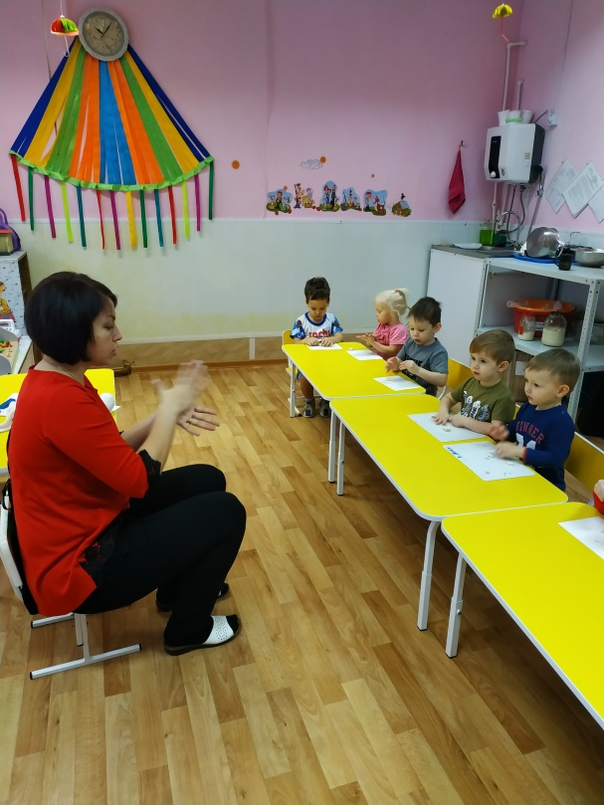
Художественная деятельность «Колючки для ёжика, зайка беленький»

Slide 13
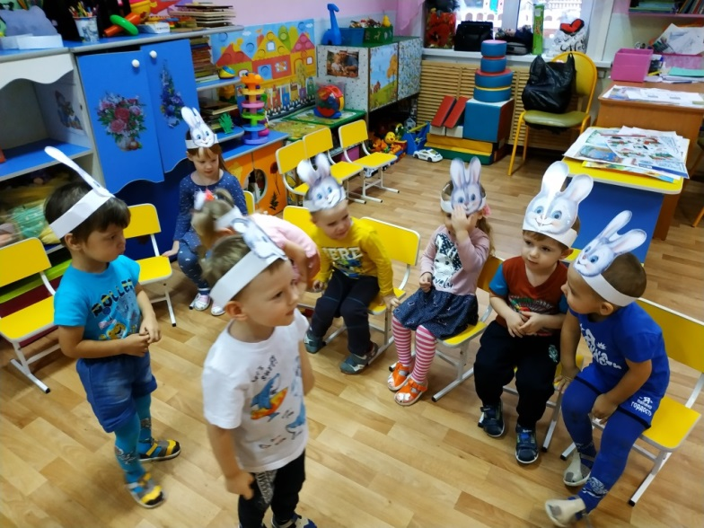
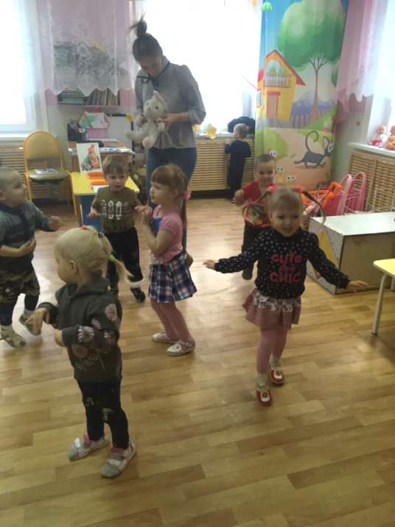
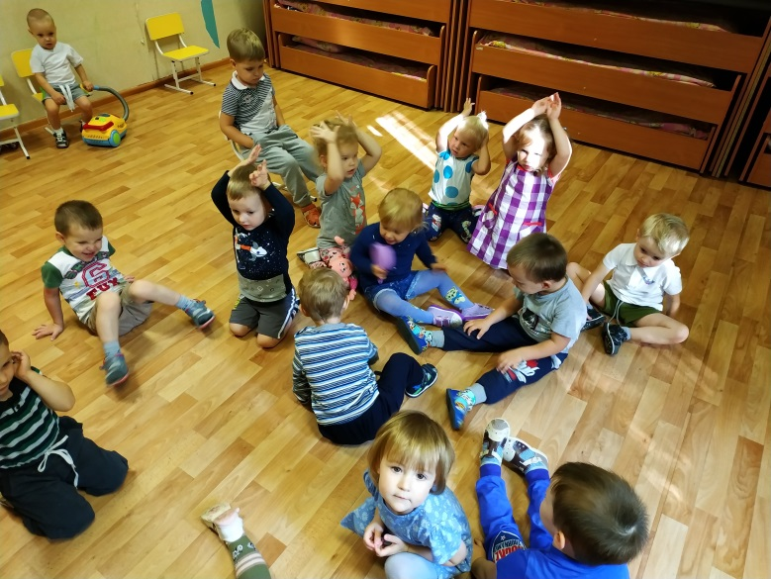
Подвижные игры

Slide 14
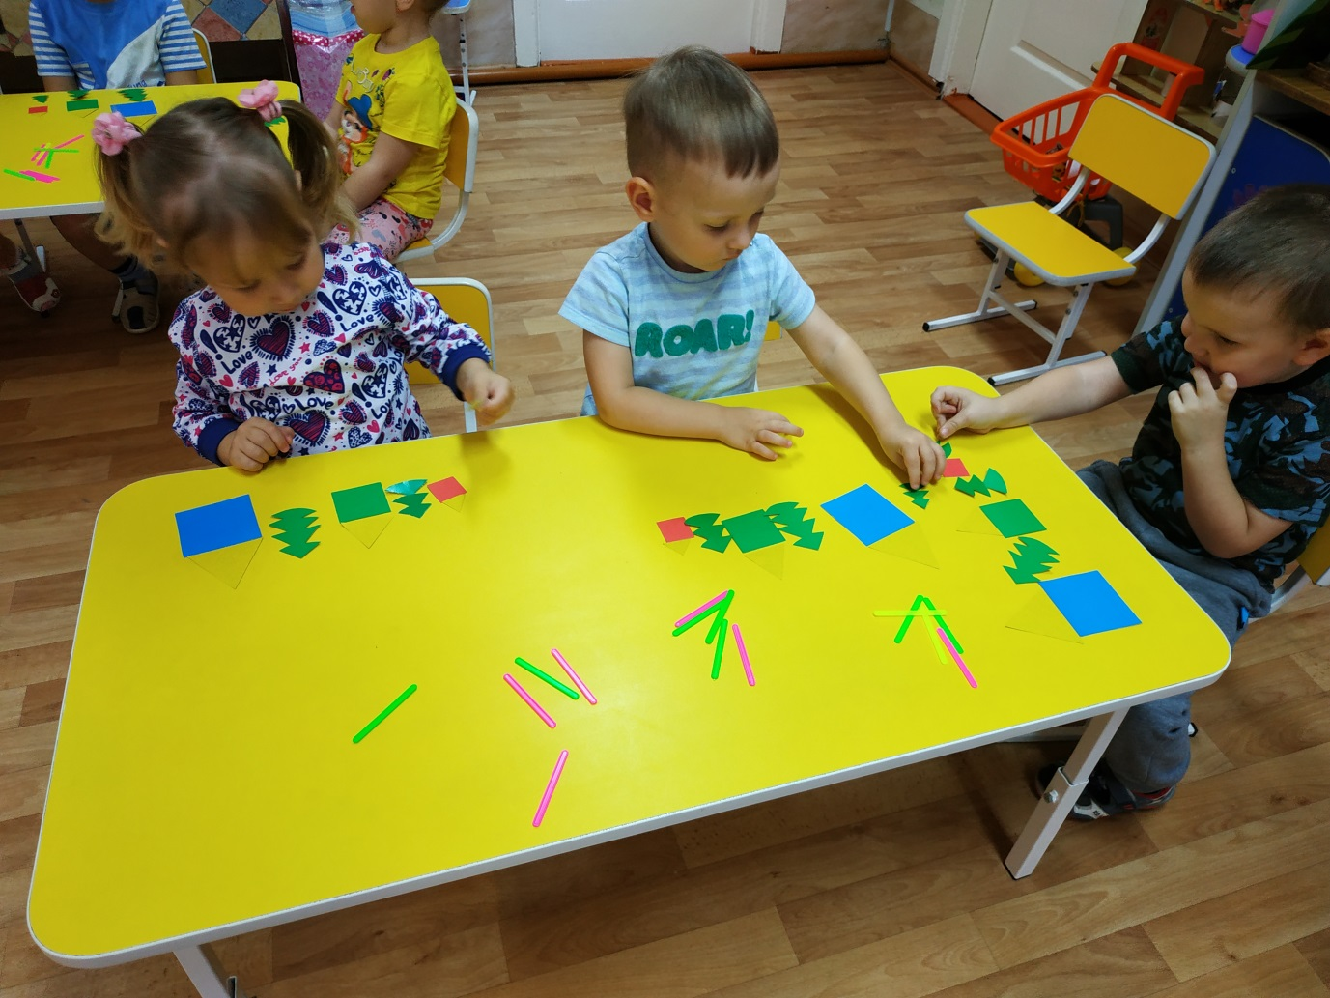
Строим домики для трёх-медведей и посадим елочки (сравнение-больше, меньше)

Slide 15
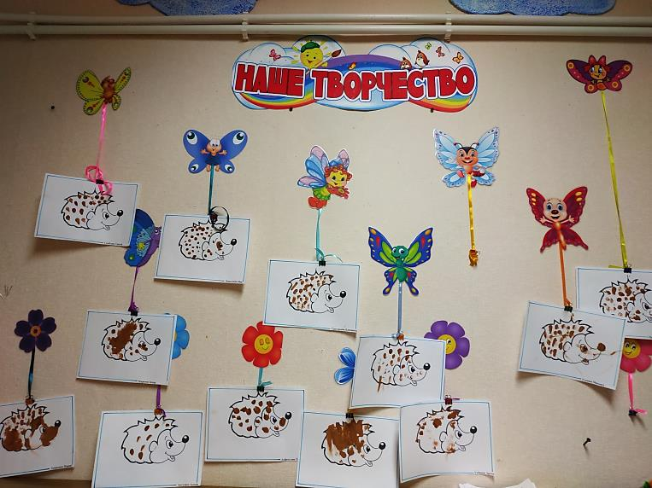
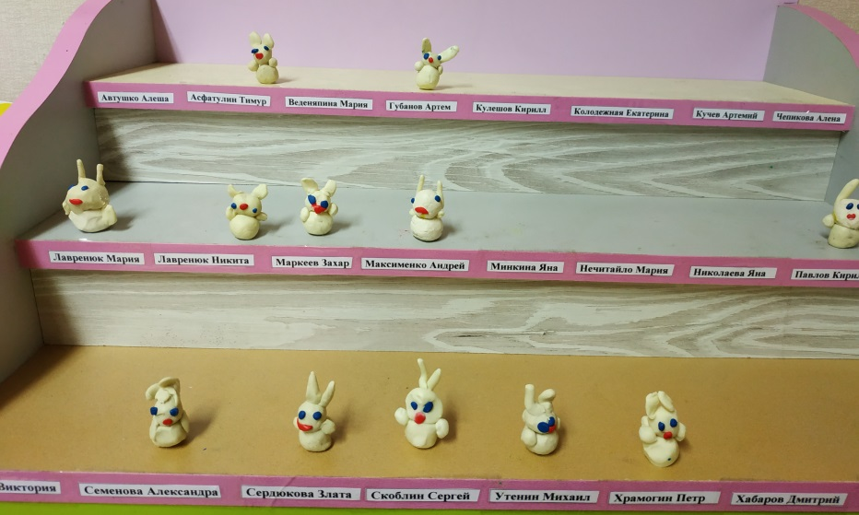
В итоге, что у нас получилось.
В результате проекта у детей сформировалось и обогатилось представление о диких животных. Дети имеют представление о внешнем виде животных, знают где они живут, чем питаются, как называются их детёныши.

Slide 16
Спасибо за внимание!!!

